Slide 1
Кафедра токсикологии, экстремальной и водолазной медицины СЗГМУ им. И.И. Мечникова, СПб профессор Васильев Сергей Анатольевич: sergei.a.vasilev@gmail.com
Неотложные состояния
у беременных, вызванные отравлениями современными наркотиками
Севастополь 19.06.2015

Slide 2
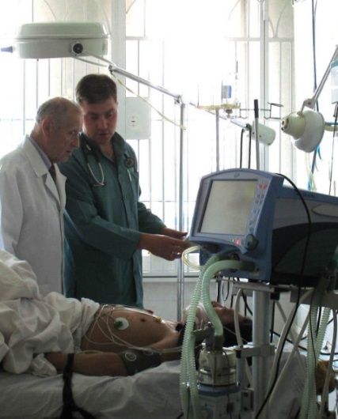
Актуальность
1. Широкое распространение среди наркозависимого населения синтетических опиатных наркотиков, таких как МЕТАДОН; постепенное вытеснение широко распространённого в конце XX века ГЕРОИНа.
2. Появление на наркорынке травяных смесей, содержащих СИНТЕТИЧЕСКИЕ АГОНИСТЫ КАННАБИНОИДНЫХ РЕЦЕПТОРОВ (каннабимиметики, «спайсы»):
«Классические» каннабиноиды (HU-210);
«Неклассические» каннабиноиды (СР-47497-С8);
Нафтоилиндолы (JWH-015, JWH-018, JWH-019, JWH-073, JWH-081, JWH-200, JWH-210, JWH-398);
Фенилацетилиндолы (JWH-203, JWH-250);
Бензоилиндолы (АМ-694, RCS-4);
Олеамид (близкий по структуре эндогенному агонисту каннабиноидных CB1-рецепторов АНАНДОМИДУ).

Slide 3
Статистика
Метадон:
2010 год – 84
↑в 10 раз
2012 год – 831
2013 год – 1078
2014 год – 840

Slide 4
Сургут: Количество пациентов с диагнозом «Токсическое действие неизвестного ПАВ» в 2013 и 2014 г.г.
Месяц | 2013 год | 2014 год | Прирост в %
Январь | 7 | 10 | 30
Февраль | 11 | 15 | 26,6
Март | 5 | 18 | 72
Апрель | 5 | 11 | 54,5
Май | 5 | 35 | 85,7
Июнь | 3 | 20 | 75
Июль | - | 24 | 100
Август | 9 | 29 | 79,3
Сентябрь | 1 | 150 | 99,3
Октябрь до 14.10.2014 | 1 | 62 | 98,3
ВСЕГО | 47 | 350 | 644,7

Slide 5
Эпидемиология
По разным данным распространенность наркомании среди беременных составляет до 11%.
При наркомании значительно повышается риск перинатальной патологии - самопроизвольного аборта, внутриутробной задержки развития, внутриутробной гипоксии, преждевременных родов и развития абстинентного синдрома у новорожденного.
Беременные, употребляющие наркотики, нередко одновременно курят у употребляют алкоголь.
Внутривенное употребление наркотиков приводит к заражению вирусными инфекциями (ВИЧ, гепатиты…).
Страдающие наркоманией редко заботятся о своём здоровье, гигиене и питании.

Slide 6
Летальность

Slide 7
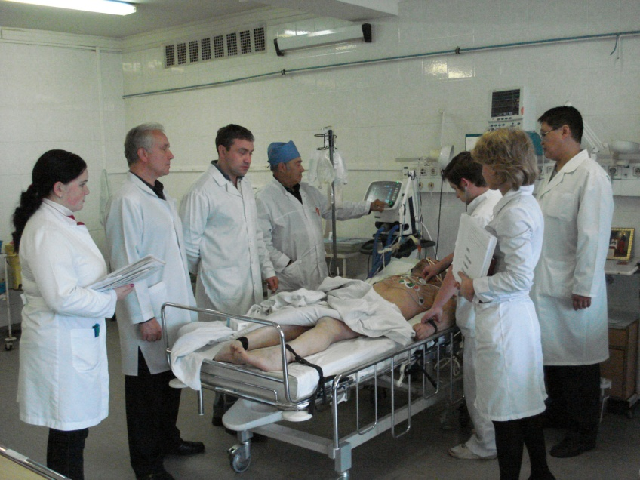
Летальность: героин/метадон
Острые отравления героином – 1,75 %
Острые отравления метадоном – 2,65 %

Slide 8
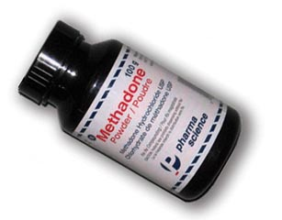
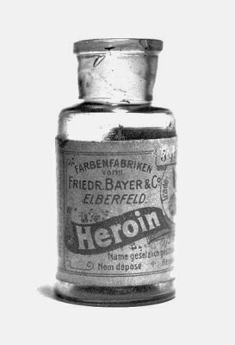
Метадо́н (6-(диметиламино)-4,4-дифенилгептанон-3) — синтетический лекарственный препарат из группы опиоидов, применяемый как анальгетик,
а также при лечении наркотической зависимости. Химическая формула: C21H27NO.
Герои́н — диацетилморфи́н, 3,6-диацетильное производное морфина, или диаморфи́н (по BAN (англ.): diamorphine) — полусинтетический опиатный наркотик, в конце XIX века — начале XX применявшийся как лекарственное средство.

Slide 9
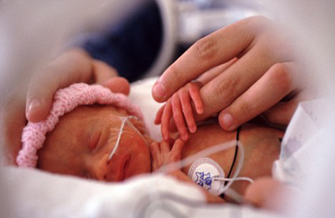
Влияние опиатов на новорожденного
Опиаты проходят через плаценту, поэтому злоупотребление беременной опиоидными наркотиками вызывает в большинстве случаев у новорожденного синдром отмены. Этот синдром иногда проявляется даже до рождения повышенной активностью плода, если мать испытывает потребность в очередной дозе.
Клинически синдром отмены проявляется в 50-75% случаев. Обычно он развивается в первые 2 суток жизни. Частота и тяжесть его зависит от дозы, потребляемой матерью. Синдром развивается чаще, если последняя доза введена в предшествующие родам сутки). Изредка синдром отмены проявляется в возрасте 4—6 суток.
Наркомания во время беременности в 50 % случаев приводит к рождению ребенка с низкой массой тела. Причинами этого могут быть как хронические инфекции и плохое питание матери, так и прямое подавляющее действие наркотика на рост плода.

Slide 10
Сургут: Основные симптомы у пациентов с «токсическим действием неизвестного ПАВ»
в период с 18.09. по 14.10.2014г.
Наименование | Количество | %
Возбуждение, агрессия | 51 | 25,3
Судороги до СМП NB! Гипоксический отёк ГМ! | 24 | 11,8
Нарушение сознания до СМП | 12 | 5,9
Нарушение сознания в присутствии СМП | 36 | 17,8
Дезориентация | 101 | 50
Галлюцинации | 12 | 5,9
Нарушения дыхания | 2 | 0,9
Тахикардия до 120-130, гипотония | 17 | 8,4
Тошнота, рвота | 11 | 5,4

Slide 11
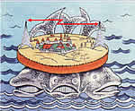
Острая дыхательная недостаточность – ОДН (NB! Синтетические опиаты)
Острая сердечно-сосудистая недостаточность – ОССН
(NB! Синтетические каннабиноиды)
Острая церебральная недостаточность - ОЦН

Slide 12
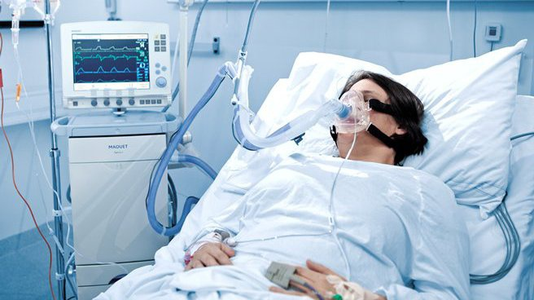
Острая дыхательная недостаточность
Варианты действий:
Перевод больной на ИВЛ;
Применение антидота – налоксона – при отсутствии признаков гипоксии головного мозга.
NB! Налоксон действует только при отравлениях опиатными наркотиками и на фоне гипоксии противопоказан!

Slide 13
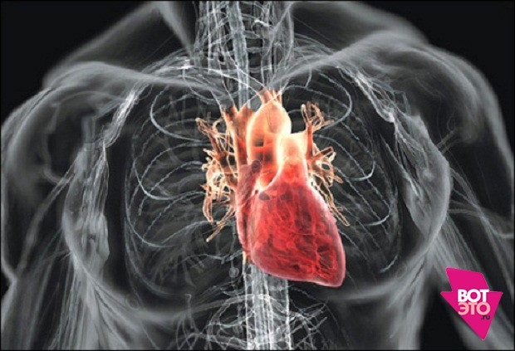
Острая сердечно-сосудистая недостаточность (спайсы)
Меры помощи:
Седация (поверхностный, вызванный медикаментозно сон) – ЧЕМ?;
Симптоматическая терапия;
Антидота нет;
Налоксон противопоказан.

Slide 14
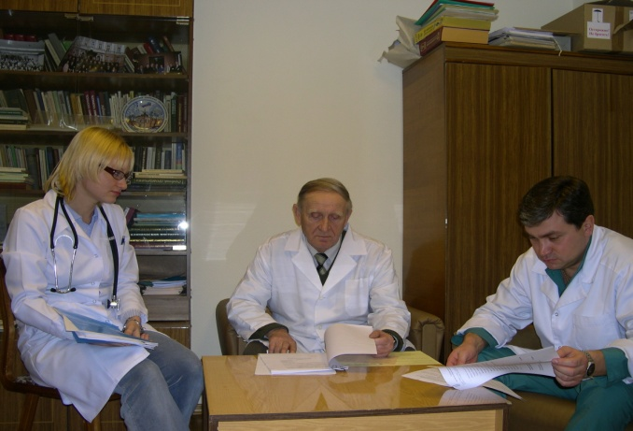
Диагностические критерии ОЦН
Период | Патогенетические механизмы | Ведущие синдромы и состояния
Острый | -Специфическое действие на биомишени; -Неспецифические механизмы (гипоксия, эндотоксикоз, метаболические р-ва). | -Синдромы выключения сознания; -Эпилептиформные р-ва; -Психотические состояния.
Подострый (ПОКД -?) | -Медиаторный дисбалланс; -Неспецифические механизмы (гипоксия, эндотоксикоз, метаболические р-ва). | -Психотические состояния.
Остаточных явлений (ПОКД-?) | -Нед-ть интегративных ф-ций г.м. | Астенич., психоорганический с-м

Slide 16
Концепция рациональной нейрометаболической терапии
1 этап – восстановление процессов доставки кислорода к тканям
2 этап – назначение комбинированных антигипоксантов: в/в цитофлавин 20 мл в разведении на 400-500 мл 10 % глюкозы
3 этап – назначение ноотропных средств при появлении признаков пробуждения – клинических и (или) электроэнцефалографических: в/в церебролизин 10 мл или пирацетам 20 мл
4 этап – назначение вазоактивных препаратов с учётом особенностей действия токсиканта на ауторегуляцию мозгового кровотока (УЗДГ сосудов головного мозга): при гиперперфузии – без дополнительных назначений, при гипоперфузии - кавинтон 10 мл

Slide 17
Клинические критерии эффективности нейрометаболической терапии
 | Интенсивная терапия (ИТ) | ИТ + Рациональная НМТ
Длительность комы, ч | 23,5 ± 3,1 | 15,1 ± 3,0*
Длительность психотических расстройств, ч | 15,5 ± 4,2 | 8,3 ± 2,5*
Выраженность астении, отн. ед. | 64,1 ± 3,3 | 23,0 ± 4,9 *
Психоорганический синдром, абс. | 54 | 7
* – различие между группами достоверно (p < 0.05)

Slide 18
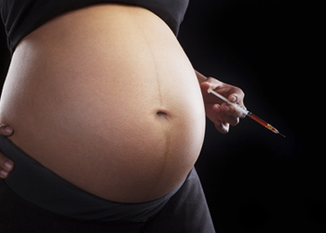
Заключение:
Беременность у женщины,
злоупотребляющей наркотиками или алкоголем, по определению относится к группе риска.
Страдающие наркоманией женщины, как правило, не получают во время беременности достаточного врачебного наблюдения. Среди них распространены инфекции, передающиеся половым путем, в том числе сифилис, ВИЧ-инфекция, вирусный гепатит.
Беременность на фоне наркомании нередко идет с внутриутробной задержкой развития, приводит к преждевременным родам, дородовому излитию вод, заболеванию и гибели новорожденного.

Slide 19
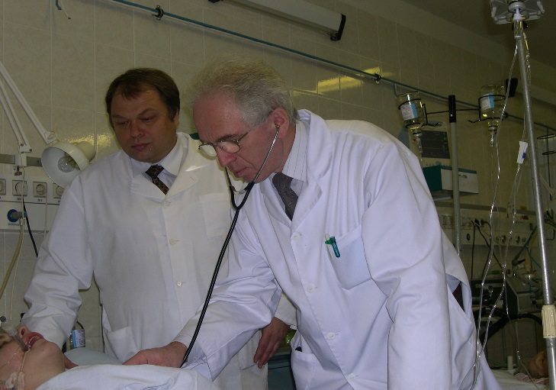
Заключение:
В последние 5 лет среди всех острых отравлений веществами нейротропного действия особую значимость приобрели отравления синтетическими наркотиками: клиническая картина интоксикации развивается быстро, трудно поддаётся лечению и часто осложняется.

Slide 20
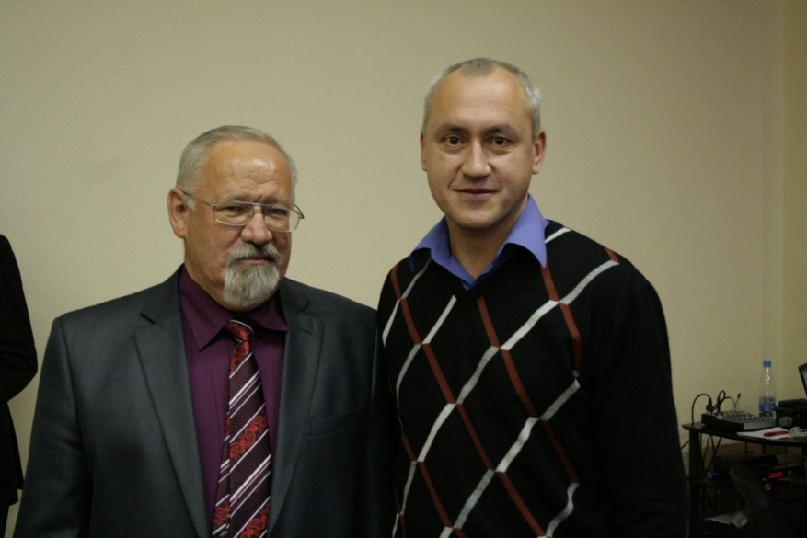
Заключение:
Острые отравления синтетическими каннабиноидами протекают с развитием выраженного психомоторного возбуждения, в которые больной опасен для себя и окружающих и может быть госпитализирован в психиатрический стационар. Летальные исходы при данной категории отравлений связаны с кардиотоксическим эффектом каннабиноидов. Антидотная терапия находится в начальной стадии разработки.

Slide 21
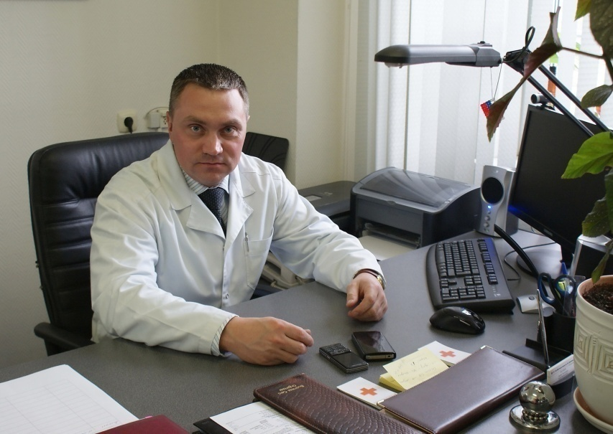
Заключение:
Лечение дыхательной недостаточности при острых отравлениях опиоидами (метадоном) предусматривает более длительное проведение ИВЛ. Показания для применения антидота – налоксона – при этих отравлениях резко ограничены наличием гипоксии тканей.

Slide 22
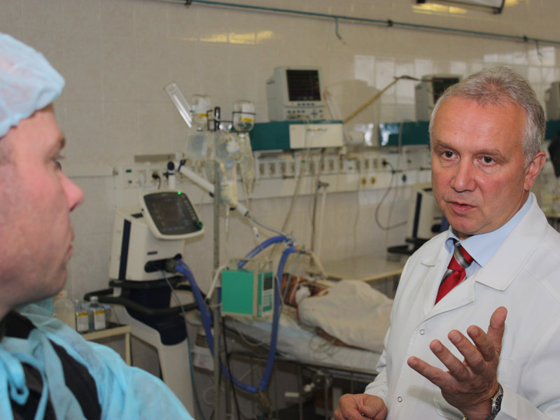
Заключение:
При лечении ОЦН эффективна нейрометаболическая терапия с поэтапной реализацией схемы: нормализация доставки кислорода – цитофлавин – пирацетам (церебролизин) – кавинтон.

Slide 23
Спасибо за внимание!

